Slide 1
説明会：オンライン授業の学生への通知方法
情報基盤センター 田浦健次朗

Slide 2
本日の会議
第一部：説明編
学生へのオンライン授業情報の周知の仕方
注：今日は「授業をどうやるか」の話ではなく
それは明日（3/27）またあります 10:00～
第二部：質疑・課題共有・検討編
（学内向けに配信するため）説明会の内容を録画させていただきます
前2回の説明会も配信し（て）ます
3/13 授業のオンライン化を念頭に置いたTV会議ツールと使い方説明会
3/19オンライン基礎講座 Zoom の使い方

Slide 3










今日の目的
オンラインで授業を行う先生がその情報（会議室URL）をどう学生に伝えるか?

Slide 4
TV会議の復習
開催者が会議を作ると 以下のような文字列（URL） が作られる
例: https://zoom.us/j/631442133
それを「なんとかして」参加者に知らせる（手段はなんでもよい）
メール、LINE
郵便（そんな人はいませんが）
電話で読み上げ（そんな人はいませんが）

Slide 5
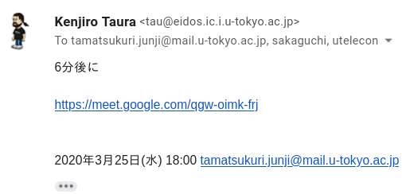
例えば知り合いとの会議なら
TV会議のURL
メールで送ればよい
知り合い：メールアドレスを知っている

Slide 6
授業の場合
問題「誰に送ればいいかもわからない」
解
教員が「約束の場所」にURLを書く
学生も「約束の場所」からURLを読む
「TV会議 特論」
約束の場所
https://zoom.us/j/631442133

Slide 7
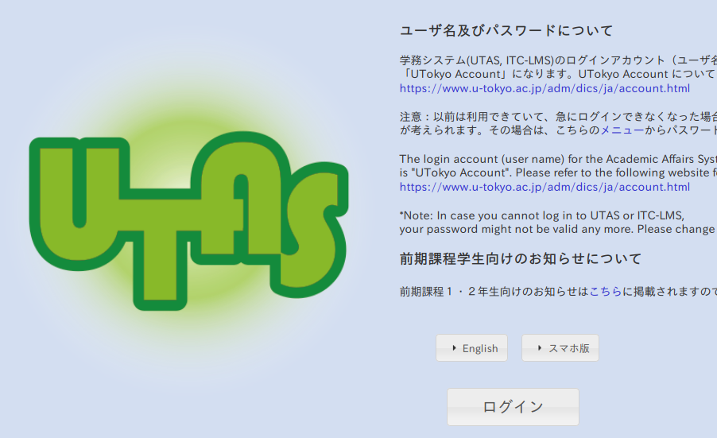
「約束の場所」とは…
UTASです

Slide 8
UTAS
学務システム
多くの教員にとっては「シラバス登録」「成績入力」
学生にとっては「履修科目の選択、登録、成績確認」
このたび、科目のシラバスページに「オンライン授業URL」を追加
2020年度向け緊急措置として学期中の更新も可能にした

Slide 9
以降の流れ
基本編
教員（またはその代理）が行うこと
学生が行うこと
部局、学科・専攻：教員への周知のお願い
部局、学科・専攻：学生への周知のお願い

Slide 10
以降の流れ
基本編
教員（またはその代理）が行うこと
学生が行うこと
部局、学科・専攻：教員への周知のお願い
部局、学科・専攻：学生への周知のお願い

Slide 11
教員（またはその代理）が行うこと
担当講義のシラバス「詳細情報」の一番下「オンライン授業URL」にTV会議へのURLを記入
動画 https://youtu.be/rlHrutdrjbo

Slide 12
以降の流れ
基本編
教員（またはその代理）が行うこと
学生が行うこと
部局、学科・専攻：教員への周知のお願い
部局、学科・専攻：学生への周知のお願い

Slide 13
学生の授業参加
UTASの「履修」：自分が履修またはお気に入り登録している講義の一覧表示
そこから各授業のシラバスへ行く
https://youtu.be/J9dnXmFiIcI
注意：オンライン授業のURLが学期途中でかわるかもしれません!!
毎回UTASへアクセスしてください!!

Slide 14
本方式の成績
項目 | 基準 | 評価
低障壁 | 極力すでに知っている・使っている（はずの）仕組みを使う | 優
安全性 | 部外者がアクセスできない | 優
利便性 | 登録も閲覧も便利にできる | 可
今回やむなくここに目をつぶっている
学生は毎回UTASメニュー階層をたどり、URLを取得
最新の自分用URL一覧でもあれば便利なのだがそれを授業開始までに完成は困難

Slide 15
FAQと思われる点
Q：教員は毎週URLを生成｛しないといけない・できる｝のか?
A：
同じURLを使いまわせます（カレンダー&スケジュール機能）。やり方はポータルに掲載（この後）
毎週URLを生成（つまり更新）してもよい
学生は、「URLが変わる場合に備え、毎回UTASからURLを取得してください」

Slide 16
3/26の議論に基づく更新
オンライン授業URLに書ける文字列
教室を用いるか否かの情報、その表現

Slide 17
3/26の議論に基づく更新
オンライン授業URLに書ける文字列
教室を用いるか否かの情報、その表現

Slide 18
「オンライン授業URL」欄に書ける文字列(1)
Q: オンライン授業URL 欄には何が書けるのか?
複数回分のURLや、URLとそうでないものが混ざった文字列が書きたい
A: 今現在のシステムは、「URL1個」しか書けない。それ以外はエラーになる
〇: https://zoom.us/j/123456789
×: 第1回: https://zoom.us/j/123456789 第2回: https://zoom.us/j/123456789
×: URL= https://zoom.us/j/123456789, パスワード=1234

Slide 19
「オンライン授業URL」欄に書ける文字列(2)
以下の改修を進めている
任意文字列を書けるようにする
文字列中のURL部分をリンクにする
発注済み（3/31）
実行例: https://utelecon.github.io/code/anchorize/
仕様 (Pythonコード): https://github.com/utelecon/utelecon.github.io/tree/master/code/anchorize
しかし現在すでに準備のためにURLを書き込む時間であり、初回授業に間に合わない。たった今は制約「URL 1個だけ、それ以外は書けない」のもとでやるしかない
以下に回避策と注意点を述べる

Slide 20
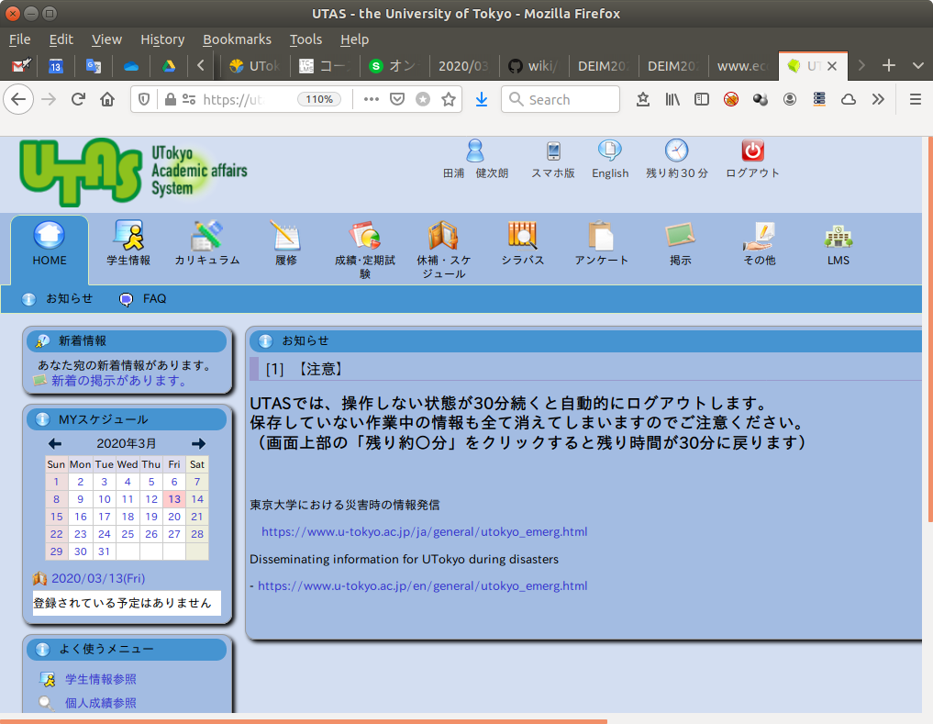
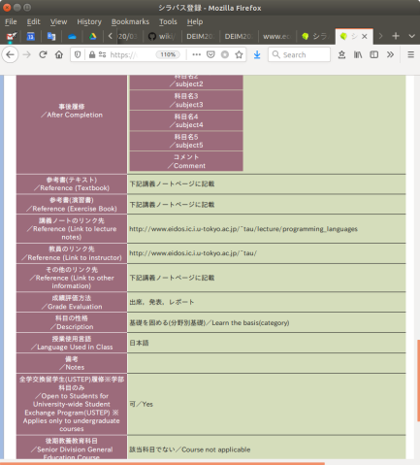
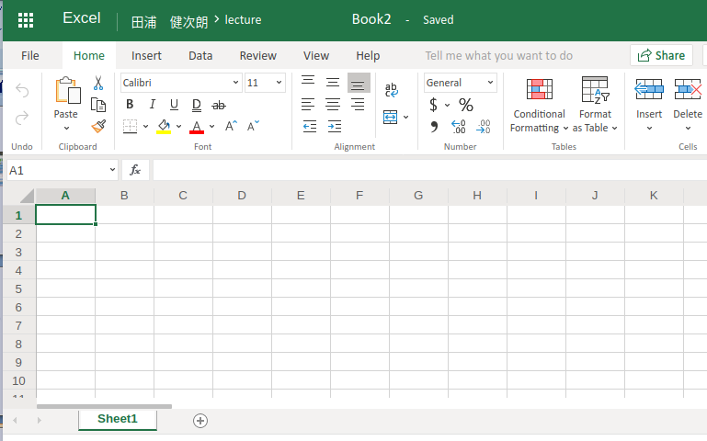


回避策
別ページ（Microsoft Excel Online, Google Spreadsheetなど）へのリンクを書く
3/13 説明会でほのめかした方法
Microsoft Excel Online workbook,
Google Spreadsheetなど
TV会議
UTASシラバス

Slide 21
回避策 注意
利点
全回分のURL一覧などの表示に適切
教員の更新が便利
学生の参照も便利（スプレッドシートのURLは絶対変えない、と約束すれば学生はそれをブックマークすればよい）
欠点
スプレッドシートへのアクセスを学内者限定にしなければ危険（学外者のアクセスを許してしまう）
学内者限定にすれば学生がサインインを正しく処理できず、結果としてアクセスできない危惧
「危惧」について次に説明

Slide 22
アクセスできない危惧「Google Spreadsheetの場合」
学内者限定にする＝ECCSクラウドメール（G Suite for Education）ユーザに限定
当該機能を有効化していないユーザはアクセスできない
有効化していても、ECCSクラウドメールでログインしていなければアクセスできない
など落とし穴が多い

Slide 23
アクセスできない危惧「Microsoft Excel Onlineの場合」
アクセスするにはUTokyo Account でMicrosoft Officeのサービスにサインインする必要がある
サインインせずにアクセスするとユーザ名パスワードを要求されるが、何を入力すべきかがわかりにくい（共通ID or 共通ID@utac.u-tokyo.ac.jp）
落とし穴が多い

Slide 24
URLをExcelやGoogle Spreadsheetで提供する方法のまとめ
アクセス制御（学内者限定）の必要があるが、どちらも落とし穴があり、すべての学生がマスターできると確信できない
Google Spreadsheetは中国からアクセスできない

Slide 25
3/26の議論に基づく更新
オンライン授業URLに書ける文字列
教室（対面）を用いるか否かの情報の示し方

Slide 26
教室（対面）を用いるかの情報の示し方
Q. オンライン授業URLを書くだけでなく、教室を使わない授業では教室情報を消すなどの操作が必要ではないか?
A. 当日はその通りと答えた。その後の検討
学期の途中から教室を使うことになる可能性なども考えると、一回教室を使わないときに教室状況を文字通り「消去」すると後々復活させる際に混乱が生じかねない
…

Slide 27
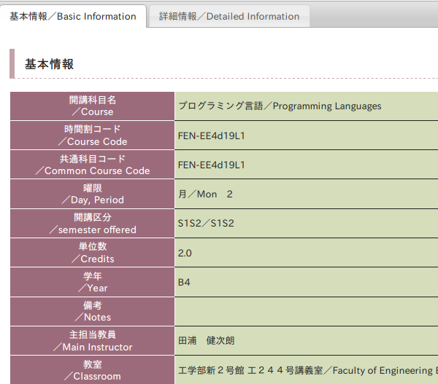
…
システム的にも教室情報は「基本情報」にあり教員が入力することは想定外。それを開けっ放しにするのは不可能ではないかもしれないが望ましくない（詳細に検討していない）

Slide 28
「基本情報」の教室欄はあくまで対面授業が行わるようになった場合の場所、という意味にしておくほうが良いと思われる（教室が書いてあっても使われないかもしれないというのはグローバルな了承事項）
オンライン講義をする・しない・などの情報はすべて「オンライン授業URL欄」に書く
しかし再び「URL 1個しか書けない」問題が生ずる

Slide 29
オンライン授業URLの書き方
オンライン授業URL欄に任意の文字列を書けるようになったら…
そこに詳細情報を書く. イメージ https://utelecon.github.io/code/anchorize/p5.html
それまでは…

Slide 30
以降の流れ
基本編
教員（またはその代理）が行うこと
学生が行うこと
部局、学科・専攻：教員への周知のお願い
部局、学科・専攻：学生への周知のお願い

Slide 31
教員への周知のお願い
主に教務担当教員や技術職員へのお願い
授業を担当する教員にやり方を周知、理解してもらってください
本スライドも適宜参照下さい
ポータル https://utelecon.github.io/ も参照ください
質問： utelecon-questions-group@g.ecc.u-tokyo.ac.jp（QAフォーラム）
内輪の質問： utelecon@googlegroups.com （コアメンバー）

Slide 32
以降の流れ
基本編
教員（またはその代理）が行うこと
学生が行うこと
部局、学科・専攻：教員への周知のお願い
部局、学科・専攻：学生への周知のお願い

Slide 33
学生への周知のお願い
まず「内容」に関して
https://utelecon.github.io/oc/ に準備に必要な情報をまとめていることを周知してください
今日のURL通知方法もこの後早急にアップします
学科・専攻ごとに掲示板など作成済みがあればリンクを張ります（フォームを作ります）

Slide 34
通知内容要約
UTokyo Account
UTAS, ITC-LMS
Office 365, G Suite for Education （ECCSクラウドメール）
TV会議
それらがちゃんと動いているかのチェック環境（後述）

Slide 35
学生への周知（重大事項）
4月から本学の学生になるすべての学生に漏らさず周知して下さい
新 大学1年生
新 大学院生（修士・博士）
ともかく4月から貴学科や専攻の学生全員にどう連絡を取れるのかを注意深く確認してください
学科・専攻ごとに微妙に違う仕組みがあると予想

Slide 36
注意
UTASで連絡取れるのでは ? -> 取れません
登録メールアドレスが古い人
まだ東大にいない人（新大学院生など）
なお、新大学１年生には通知済み
一度集めてガイダンスで言えばいいのでは？
それも不可能になることに供える必要がある
準備をさせるタイミングとしては遅い
それでもどうやって連絡するのか？
これまでなぜ初日のガイダンスに彼らはちゃんとやってきたのだろうかと振り返って考えてみてください（つまり連絡チャネルはあるはず）

Slide 37
UTokyo Accountの前倒し発行
通常すべては新年度4/1に始まる
UTokyo Account, UTAS
準備のためにはそれでは遅い
今前倒し発行ができるかを詳細調査中
近日中にアナウンス予定（部局教務の方よろしくお願いします）

Slide 38
現状について
すでに学生は動いている
協力の輪が広がっている
学生からの自発的協力が始まっている
大学間協力・連携も始まっている

Slide 39
すでに学生は動いている
新大学一年生には3/19 の合格者に対する通知に URL https://utelecon.github.io/oc/ を含めている
Google Spreadsheet, Excel Onlineへたどり着く学生の数が心の支え
昨日「常時入室可能Zoom会議」を開設

Slide 40
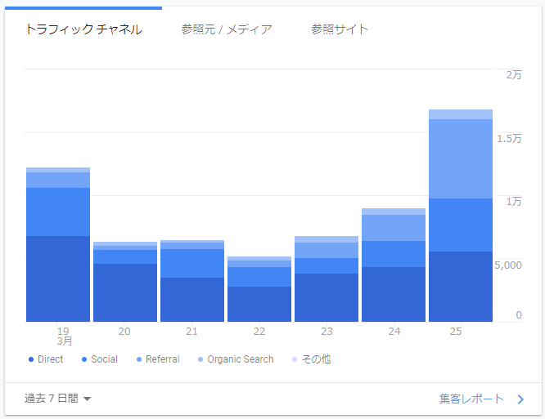
現状（訪問者数）

Slide 41
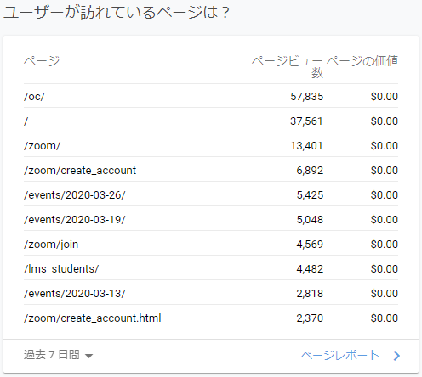
ページごとの訪問数

Slide 42
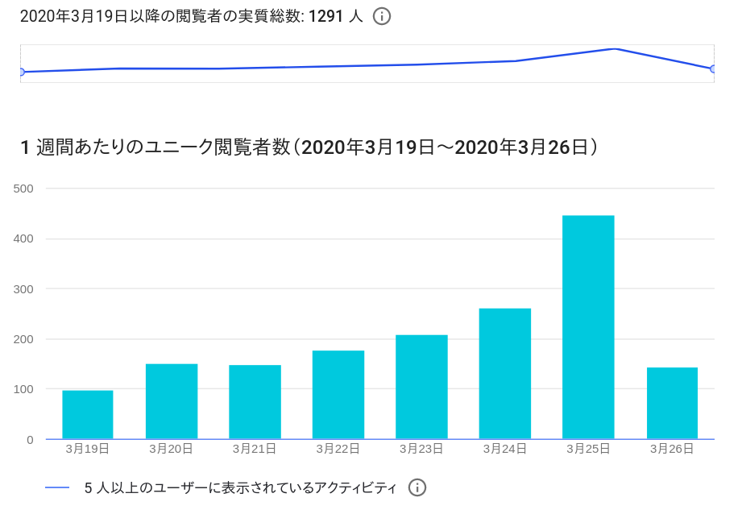
Google Spreadsheet到達数
本日14:00

Slide 43
協力の輪が広がっている
初期メンバー：基盤センター、大総センター、教養学部（初年次部門）
工学系（教員執筆資料提供）
経営企画部国際戦略課（英訳提供）
学生（次ページ）

Slide 44
学生からの協力
ポータルページ執筆に協力したいと言ってきてくれた学生
QAフォーラムへの技術的質問への返答をしてくれる学生
現在はひとえに「受け入れ側」「組織化」の準備ができていない（指示なしで動いてくれることは非常にありがたい）
部局でTAを組織化しているところは進めていただくのでよい（私見）
「他部局のヘルプ」も可能な形を作る必要がある
難しい撮影や接続トラブルの「現場対応」を学生に丸投げしてはならない（私見）

Slide 45
大学間連携も始まっている
3/24 7大学+NII 「大学の情報環境の在り方検討会」
3/26 「4月からの大学等遠隔授業に関する取組状況共有サイバーシンポジウム」

